Slide 1
Ludowo-religijna geneza tragedii antycznej.

Slide 2
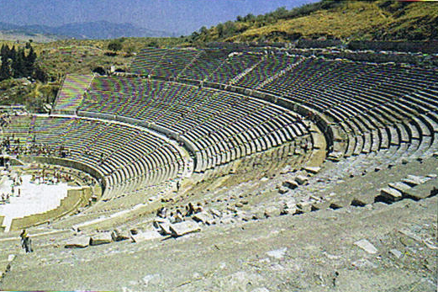
Teatr w Efezie – II w. p.n. e.

Slide 3
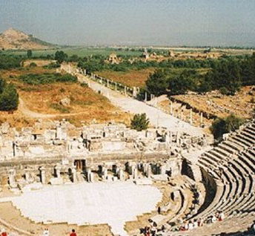
Teatr w Efezie
– II w. p.n. e.

Slide 4
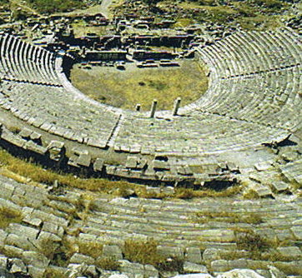
Teatr w Milecie - II w. p.n.e.

Slide 5
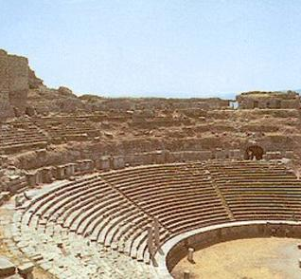
Teatr w Milecie
II w. p.n e.

Slide 6
Święta ku czci boga Dionizosa
Ludność starożytnej Grecji obchodzi święta ku czci boga Dionizosa:
Małe Dionizja( wiejskie)- jesień-winobranie
Lenaje – styczeń - wytłaczanie wina. Świętowano przez cztery, pięćdni na przełomie stycznia i lutego. Prezentowano wówczas komedie.
Antesterie – luty- otwieranie beczek z młodym winem
Wielkie Dionizja( miejskie) – wiosna- zakwitanie winnej latorośli. Wielkie Dionizje odbywały się na przełomie marca i kwietnia i trwały sześć dni. Inaugurowała je rozśpiewana procesja z posągiem Dionizosa, wyruszająca z Akropolu do Gaju Akademosa, gdzie urządzano ucztę. Czwartego dnia o świcie rozpoczynał się agon, czyli trzydniowy konkurs trzech dramaturgów. Każdy z nich prezentował tetralogię - trzy tragedie z dodatkiem tzw. dramatu satyrowego.

Slide 7
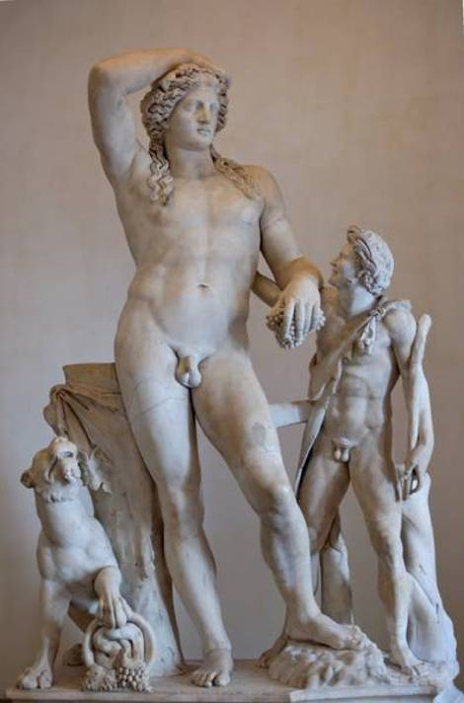
Dionizos opierający się na satyrze – rzeźba hellenistyczna

Slide 8
Narodziny tragedii antycznej
W czasie Wielkich Dionizjów wykonywane są DYTYRAMBY – hymny ku czci boga Dionizosa.
DYTYRAMBY wykonuje chór przebrany w koźle skóry ( przebranie nawiązuje do orszaku Dionizosa)
Z chóru wyłania się KORYFEUSZ – przewodnik chóru.

Slide 9
Narodziny tragedii antycznej
Dialog pomiędzy chórem a Koryfeuszem w czasie wykonywania dytyrambu to moment narodzin tragedii greckiej.
Nazwa tragedia pochodzi od greckich słów TRAGOS – kozioł i ODE - pieśń
Dosłownie tragedia znaczy pieśń kozła.

Slide 10
Rola władz miejskich
Aby zachęcić obywateli do uczestniczenia w dionizjach, przedstawienia były bezpłatne. Do Aten przybywały z różnych stron Grecji całe rodziny z dziećmi, by obejrzeć spektakle, które trwały kilka dni i ciągnęły się od rana do zmroku, państwo wypłacało uboższym widzom po dwa obole na wyżywienie.
Władze miejskie przydzielały wszystkim autorom stającym do konkursu aktorów przewodnika chóru, zwanego choregiem - zamożnego obywatela ateńskiego - dla którego nominacja ta była nie tylko zaszczytnym wyróżnieniem, ale przede wszystkim ogromnym obowiązkiem i obciążeniem finansowym. Brzmi to nieprawdopodobnie, ale musiał on sam zorganizować zespół chóralny, wyszkolić go wszechstronnie (wyćwiczyć w recytacji, śpiewie, tańcu), a także opłacić. A przy tym osobiście występował w przedstawieniach jako koryfeusz, czyli przewodnik chóru.

Slide 11
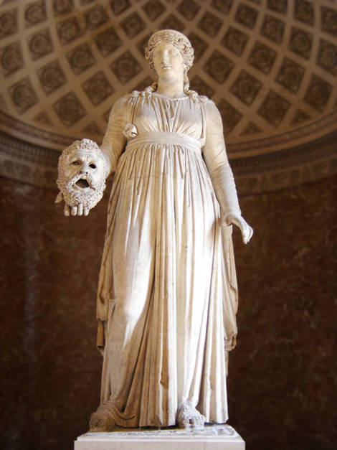
Melpomena - muza opiekująca się sztuką - z maska tragiczną w dłoni

Slide 12
Miejsce pierwszych spektakli
W pobliżu świątyni Dionizosa w Atenach kapłani wyznaczali tak zwany Święty Krąg. Był to ubity lub wysypany piaskiem plac, który nazwano później orchestrą, czyli tanecznią. Tutaj bowiem chór, ustawiony w dwóch lub trzech szeregach, śpiewał i tańczył. Na środku tego placu stał okrągły ołtarz thymele.
Początkowo orchestrę wytyczano w kształcie prostokąta, koła albo elipsy; ostatecznie przyjęła się w teatrze greckim forma kolista. Orchestra sytuowana była zawsze u stóp wzgórza, na którego zboczu zasiadali widzowie: początkowo wprost na ziemi, z czasem na stawianych jedne na drugich ławkach. Taki był początek późniejszej widowni, zwanej theatronem, która w Grecji miała kształt wycinka koła większego od półkola. Gdy w dramatach antycznych zaczęto rozbudowywać akcję i do chóru dodano aktorów, występowali oni początkowo wraz z nim na orchestrze. Wzniesiony po przeciwległej do theatronu stronie drewniany barak, tak zwane skene, służył jako garderoba dla aktorów i jako tło akcji dramatu. Jego frontowa ściana miała troje drzwi i z czasem utarła się konwencja ściśle określająca, przez które drzwi wchodziły na scenę konkretne postacie. Największe środkowe, oznaczały wejście do pałacu, stąd przychodził król, z bocznych natomiast korzystała świta. Później nastąpiła dalsza zmiana: aktorzy zeszli z orchestry i występowali na tak zwanym proskenionie (odpowiednik dzisiejszej sceny). Powstała jakiś czas potem drewniana budowla na cokole skene (episkenion) obejmowała z trzech stron przestrzeń dla grających aktorów.

Slide 13
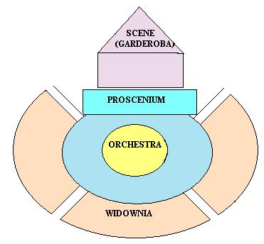
Schemat teatru antycznego

Slide 14
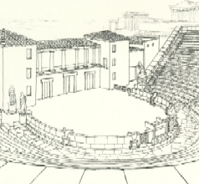
Rekonstrukcja teatru Dionizosa w Atenach z IV w. p.n. e.

Slide 15
Pierwsze teatry antyczne
Pierwsze teatry antyczne były drewniane. Najstarszym klasycznym teatrem kamiennym jest ateński teatr Dionizosa z IV wieku p.n.e., który do dziś podziwiać możemy u podnóża Akropolu. Theatron oparty był tu o stok skały i składał się z 78 stopni, podzielonych na trzy części dwoma przejściami ułatwiającymi widzom poruszanie się. Teatr Dionizosa w Atenach obliczono na około 17000 widzów, ale praktycznie mieściło się w nim znacznie więcej osób.

Slide 16
Akustyka
Szczególnie troszczono się o akustykę. Nie była to sprawa łatwa - ogromna przestrzeń teatru pod gołym niebem, z tysiącami widzów, z których każdy, nawet najbardziej oddalony od aktorów, musiał dobrze słyszeć każde ich słowo. I słyszał.
Zawdzięczali to Grecy nie tylko maskom, wyposażonym w specjalne rezonatory, ale i specjalnym naczyniom miedzianym, ustawionym pod odpowiednim kątem do orchestry w trzynastu miejscach na widowni.

Slide 17
Dekoracje
W teatrze klasycznym spotykamy się z pierwszymi dekoracjami. Ścianę frontową skene, stanowiącą nadal tło dla chóru, zdobiły kolumny, pomiędzy które wsuwano malowane tablice zwane pinakes swego rodzaju elementy scenograficzne, sugerujące widzom miejsce akcji. Dekoracje były stałe, odrębne dla tragedii i komedii.
Obok pinakes w teatrze hellenistycznym zaczęto stosować tak zwane periakty, czyli trójścienne graniastosłupy, których każda ściana przedstawiała inny obraz; ustawione na osi obrotowej, ułatwiały szybką zmianę obrazu, zależnie od akcji wystawianego dramatu.
Najlepiej zachowane teatry typu hellenistycznego możemy oglądać w Epidauros, Priene, Oropos, Eretrii. Doskonała akustyka tych zabytków jest świadectwem wielkich umiejętności i wysokiego kunsztu starożytnych budowniczych.

Slide 18
Teatr w starożytnym Rzymie
W przeciwieństwie do teatru greckiego teatr rzymski nie był ściśle związany z obrzędami religijnymi, dominowała funkcja rozrywkowa. Ta różnica wpłynęła na odmienny charakter najstarszych widowisk rzymskich.
Najpierw były to przedstawienia improwizowane, pokazywane przez teatry wędrowne, później popularna stała się forma widowisk o pochodzeniu sycylijskim, nosząca nazwę mim. Były to tworzone skecze, nacechowane grubym komizmem, wystawiane na uroczystościach ku czci Flory. Fabuła tych scenek schodziła na drugi plan, a sztukę podtrzymywał główny aktor, zwany archimimusem.
Popularnością cieszyła się również pantomima, inscenizacja odbywająca się bez słów, a oparta przede wszystkim na ekspresji ciała wykonawców. Występy zarówno aktorów mimicznych, jak i pantomimicznych wywarły duży wpływ na charakter rzymskiej sztuki scenicznej.

Slide 19
Teatr w starożytnym Rzymie
.
Zwyczajem nieznanym w Grecji było rozlepianie afiszy teatralnych, zwanych przez Rzymian programinata.
Nowość stanowiło także zastosowanie kurtyny, zwanej auleum, której jednak nie rozsuwano ani nie podciągano w górę, lecz opuszczano na dół, gdzie kryła się w odpowiednio dostosowanym otworze.

Slide 20
Teatr w starożytnym Rzymie
Rzymianie długo nie mieli stałego teatru. Gdy w okresie świąt, co roku, wystawiano spektakle, budowano nowy teatr, a po skończonych widowiskach burzono go!
Najstarszym typowym teatrem rzymskim był obliczony na 15000 widzów teatr zwany Małym, w Pompei, wybudowany około roku 80 p.n.e. W przeciwieństwie do teatru greckiego pokryty był dachem, a widownia płócienną osłoną (velarium).
Scena tragiczna rozgrywała się zawsze na tle pałacu królewskiego, komiczna prywatnego domu, a satyrowa na wsi
Teatr okresu cesarstwa pragnął imponować i demonstrować ówczesną potęgę Rzymu. Tę funkcję miała spełniać między innymi specyficzna rzymska forma starożytnej budowli widowiskowej dla mas, a mianowicie amfiteatr. Stanowił on połączenie areny cyrkowej z teatrem. Najsłynniejszym amfiteatrem jest zachowane do dziś rzymskie Koloseum. To tu urządzano igrzyska, zapasy gladiatorów, walki ze zwierzętami.
Najlepiej zachowany teatr rzymski znajduje się w Orange (dawnej Arausio) w południowej Francji. W samym Rzymie istniały trzy wspaniałe teatry: teatr Pompejusza, teatr Balbusa z czasów Oktawiana i teatr Marcellusa.

Slide 21
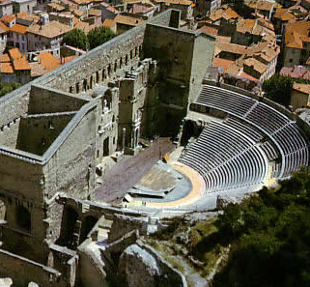
Najlepiej zachowany teatr rzymski w Orange

Slide 22
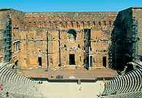
Najlepiej zachowany teatr rzymski w Orange

Slide 23
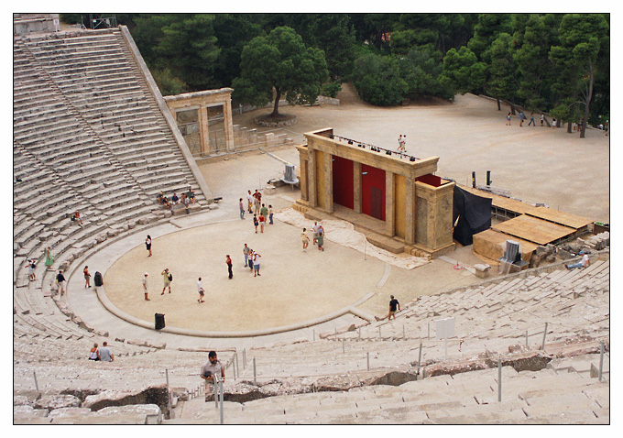
Teatr w Epidauros

Slide 24
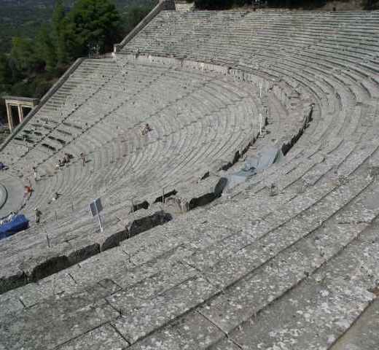
Teatr w Epidauros

Slide 25
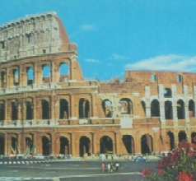
Amfiteatr w Rzymie - KOLOSEUM z I w. n.e.

Slide 26
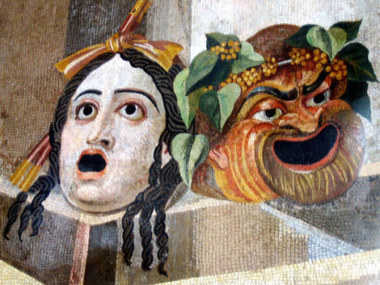
Rzymska maska tragiczna i komiczna

Slide 27
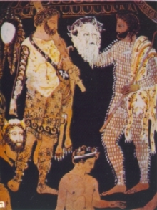
Aktorzy – malowidło na wazie

Slide 28
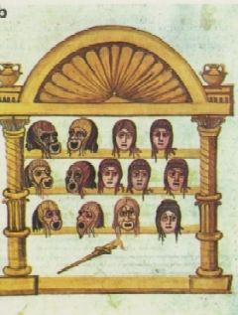
Maski aktorów – miniatura według oryginału
z IV w. n. e.

